Slide 1






Използването на СРС и предварителни проверки като възможни форми на натиск върху съдии
Адв. Адела Качаунова
adela@bghelsinki.org

Slide 2
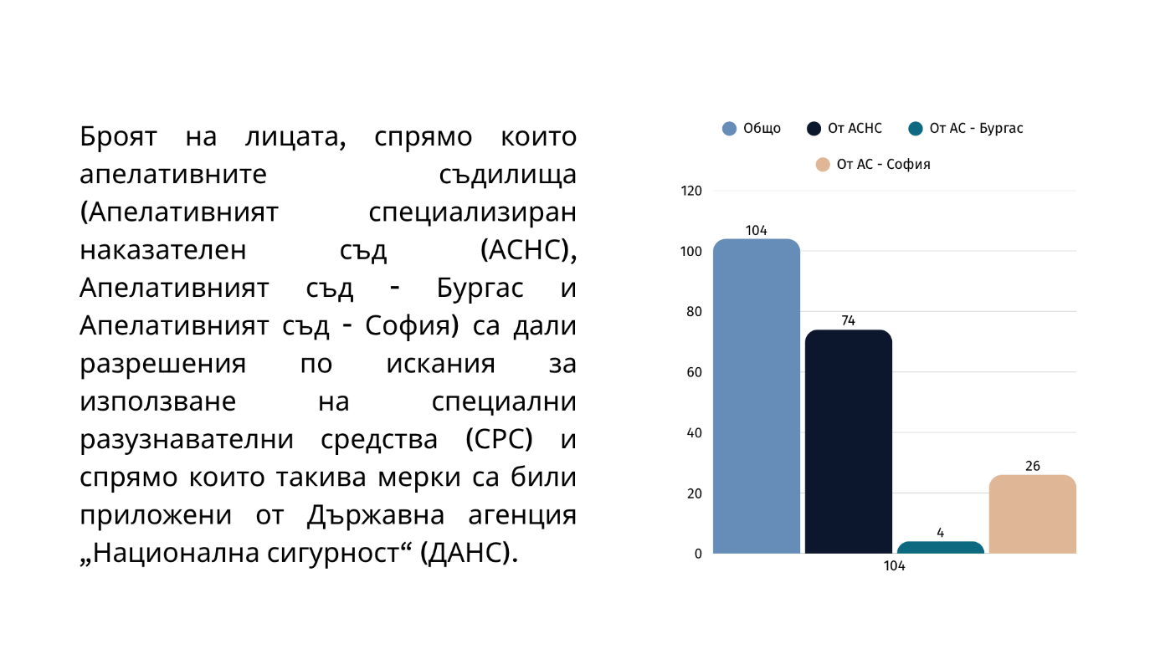

Slide 3
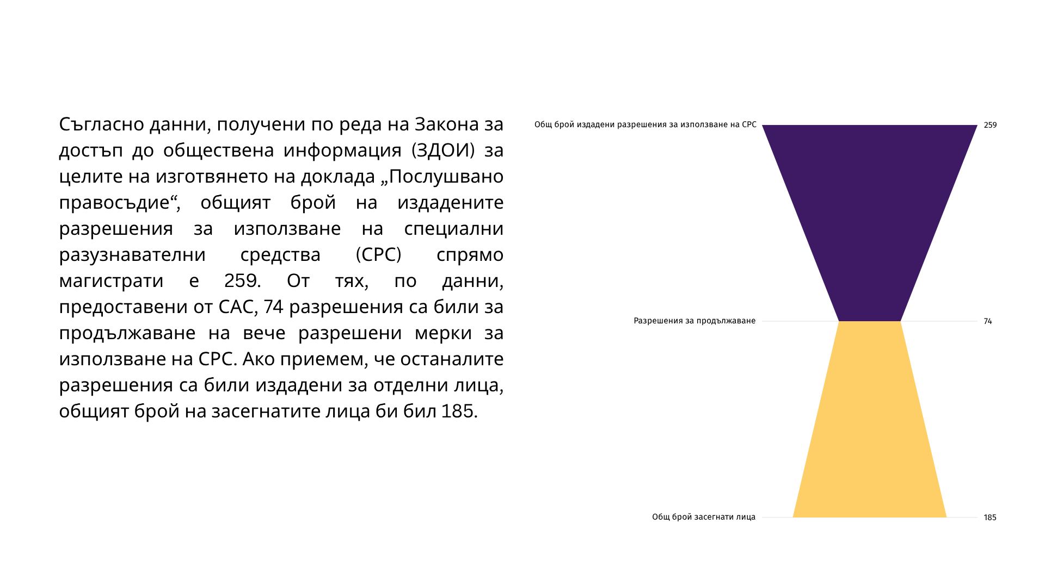

Slide 4
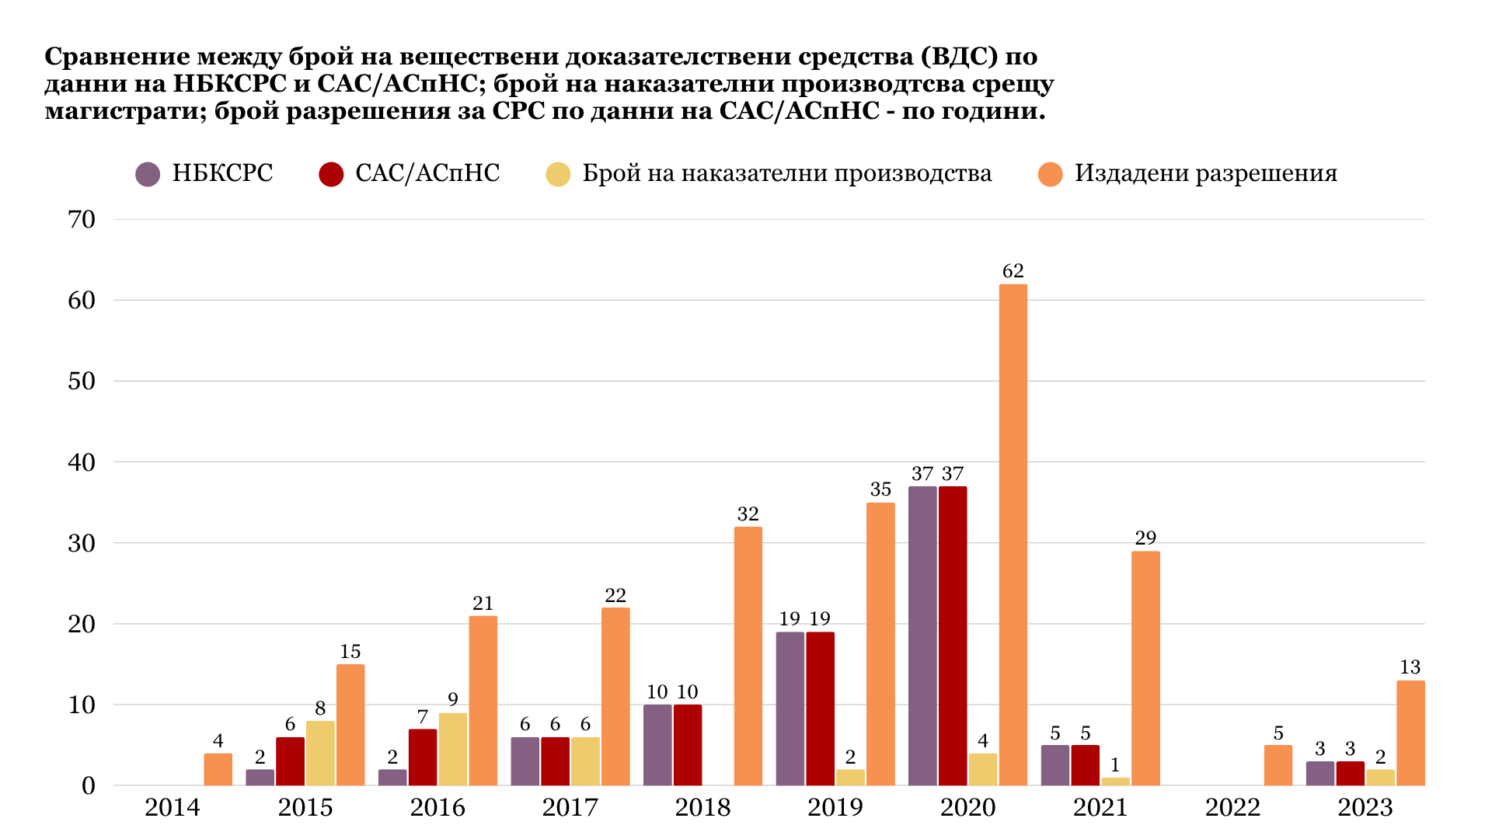

Slide 5
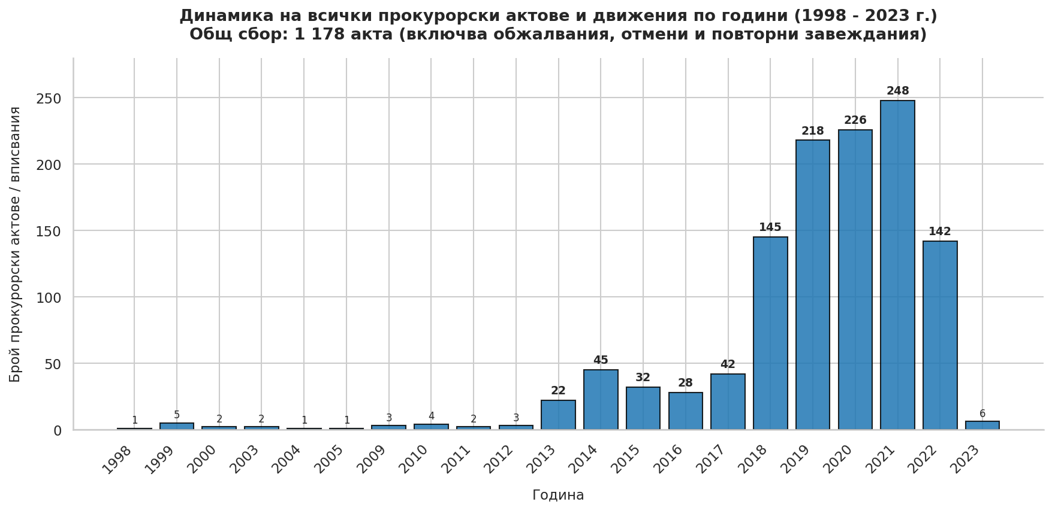

Slide 6
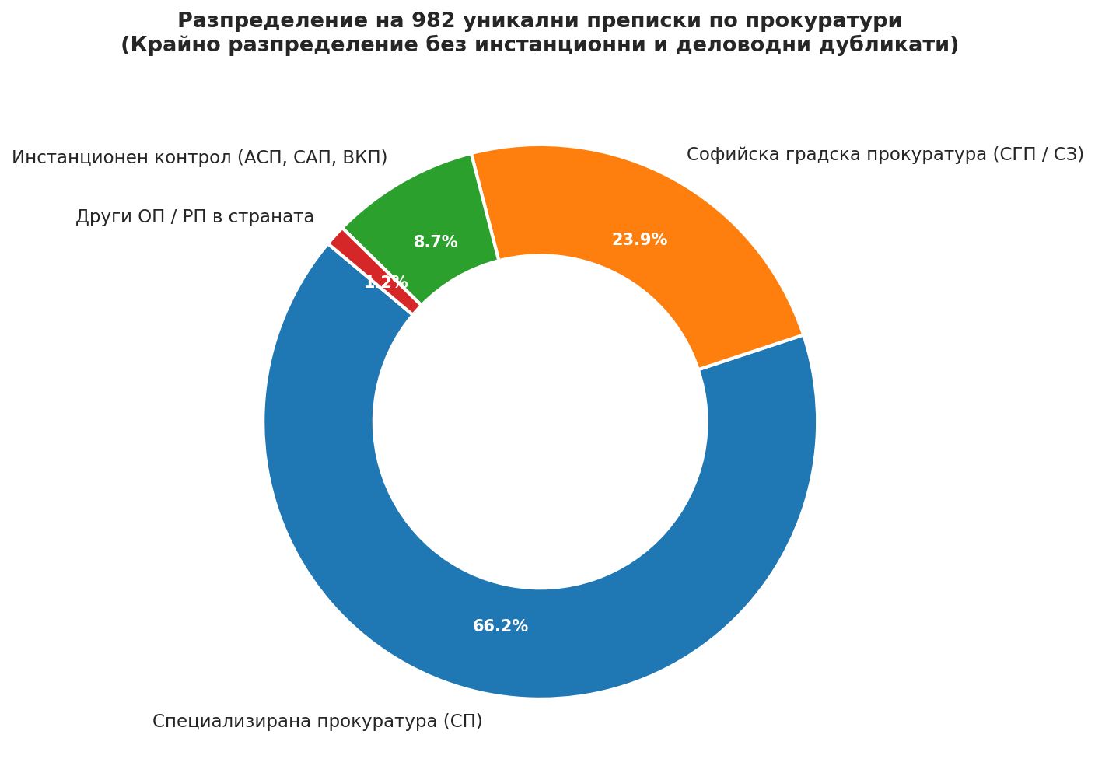

Slide 7
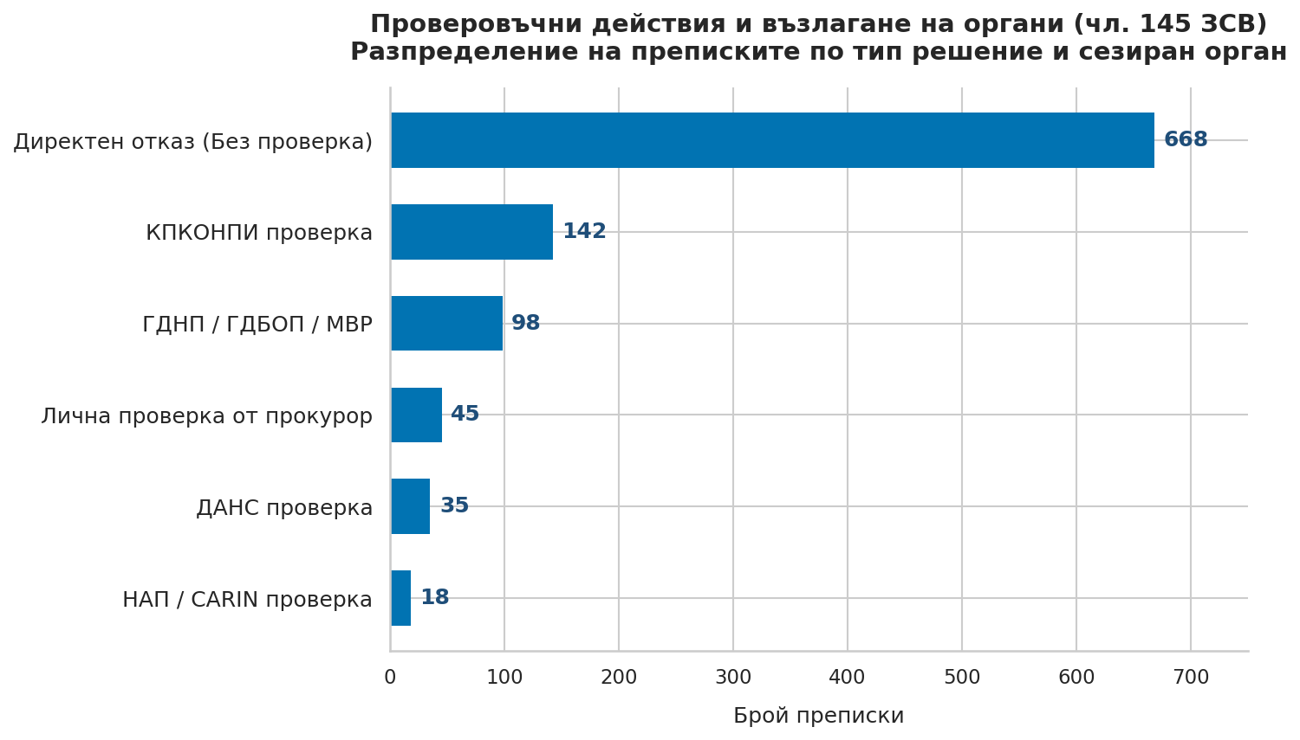

Slide 8
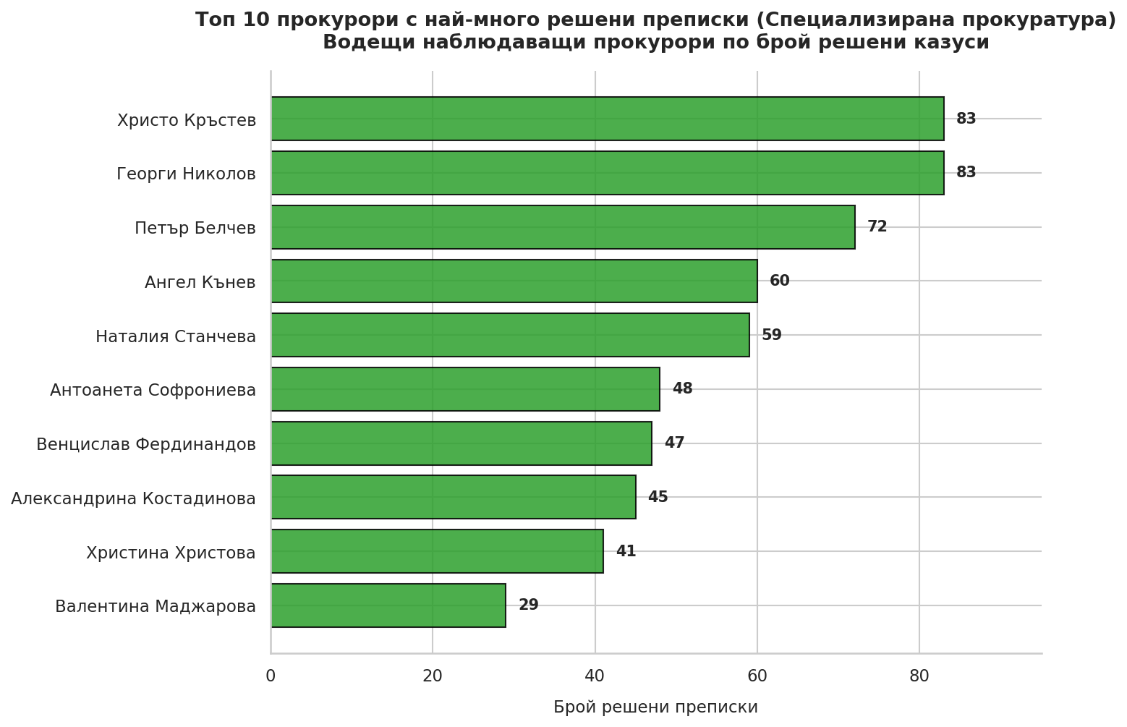

Slide 9
БЛАГОДАРЯ ЗА ВНИМАНИЕТО!
adela@bghelsinki.org

